Slide 1
课程目标
会安装Linux操作系统
会管理文件、目录、磁盘和文件系统
会安装、管理应用程序
会管理用户、文件和目录权限/归属
会监控管理进程、设定计划任务
会编写Shell脚本
会分析日志并排查常见故障
Notes:
介绍本课程的主要目标
980892383@qq.com
jiang_qianghua@vanceinfo.com

Slide 2
Linux系统安装及基本操作

Slide 3
技能展示
了解Linux的发展及特点
会安装Linux操作系统
熟悉Linux的操作界面及切换方法
会从命令行重启、关闭系统
Notes:
简单介绍本章的技能展示（目标）

Slide 4
为何选择Linux
更加卓越的补丁管理工具
更加健壮的默认设置
模块化设计
开放源代码构架
多样化的系统环境

Slide 5
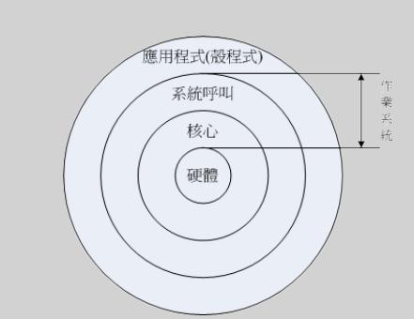
什么是Linux
Linux是一套开源的操作系统

Slide 6
什么是开源
开源：所有人均可使用的软件和源代码
  可出于任何目的的运行程序的自由
  研究和修改源代码的自由
  重新分发程序的自由
  创建衍生程序的自由

Slide 7
Linux创始人
Linux创始人：Linus torvolds(托瓦兹，1969年出生，芬兰人)。

Slide 8
Linux优点
稳定
省资源
免费或少许费用
多任务多使用者

Slide 9
Linux缺点
没有特定的支持厂商
游戏支持度不足
专业软件的支持度不足
教育训练做的不够好

Slide 10
Linux能做什么
网络服务器
关键任务的应用 （金融数据库）
学术机构的高性能运算
手持系统（PDA、手机）
嵌入式系统

Slide 11
Linux原则
一切都是文件（包括硬件）
程序较小且用途单一
能够将程序结合到一起以执行复杂任务
避免抢占式用户界面
配置数据以文本形式存储

Slide 12
安装系统
光盘安装
网络安装

Slide 13
Linux在企业中的应用
Internet网络服务器的应用
  网站、域名解析、FTP、邮件系统 ……
中小企业内部服务器的应用
  代理上网、网络防火墙、企业网关
  DHCP动态地址分配、Samba文件共享 ……
软件开发环境的应用
  支持C/C++、Perl、PHP、Java、Python …… 语言
桌面环境的应用
  OpenOffice办公软件、Firefox浏览器
  QQ/MSN即时通讯、RealPlayer、Mplayer播放器
  ……
Notes:
随着Linux操作系统逐渐趋于稳定与完善，能够提供的功能也越来越丰富、强大，尤其是在企业应用中更是显现出巨大的技术优势
例如，Google（www.google.com）、网易（www.163.com）、腾讯（www.qq.com）等众多企业的Web站点和数据服务目前都在使用Linux操作系统平台，甚至微软公司的MSN搜索站点（search.msn.com）也使用了Linux系统
Netcraft网站（可用于查看指定站点的操作系统类型）：http://www.netcraft.com

Slide 14
磁盘分区表示
Linux中将硬盘、分区等设备均表示为文件
硬件设备文件所在的目录
hd 表示IDE设备
sd 表示SCSI设备
/dev/hda5
硬盘的顺序号，以字母a、b、c……表示
分区的顺序号，以数字1、2、3……表示
Notes:
下面开始学习如何安装Linux操作系统，在正式进行安装之前，首先需要先了解一下与Linux相关的硬盘分区、文件系统及目录结构等基础知识
只有熟悉了这些知识以后，才能够更顺利、灵活的完成Linux系统的安装过程

Slide 15
硬盘和分区的结构
第1个主分区 /dev/hda1
第一块IDE硬盘设备
/dev/hda
扩展分区
第2个主分区
/dev/hda2
第1个逻辑分区
/dev/hda5
第2个逻辑分区
/dev/hda6
Notes:
首先向学员讲解硬盘分区的基本概念，对比讲解主分区、扩展分区和逻辑分区功能上的区别
1. PC主机中的第1个IDE硬盘表示为had
2. IDE硬盘中的4个主分区可表示为hda1至hda4
3. 扩展分区只用于容纳逻辑分区，并不建立文件系统，因此也不能直接向扩展分区中保存文件和目录
4. 逻辑分区的编号始终从5开始，因为1～4已经预留给主分区和扩展分区使用
请思考，Linux系统中的光盘设备文件应该如何表示?（/dev/hdc）

Slide 16
文件系统类型
Linux中默认使用的文件系统类型
  EXT3， 第3代扩展（Extended）文件系统
  SWAP，交换文件系统
Linux支持的其它文件系统类型
  FAT16、FAT32、NTFS
  XFS、JFS
  ……
Notes:
EXT3文件系统保持有磁盘存取记录的日志数据，便于数据恢复、保持系统运行的稳定性
相较Windows系统的NTFS、FAT32等文件系统而言，ext3的读写效率和稳定性、故障恢复性能等要更好一些，特别是对于服务器主机来说
一般建议将交换分区的大小设置为物理内存的1.5～2倍，例如对于拥有256MB物理内存的主机，其交换分区的大小建议设置为512MB。如果服务器的物理内存足够大（如8G以上），甚至可以不设置交换分区（虽然不建议这么做）
而XFS和JFS文件系统多用于商业版本的UNIX操作系统中，具有出色的性能表现

Slide 17
目录结构
树型目录结构
  最顶层：根目录
根目录 /
/root
/bin
/boot
/dev
/etc
/home
/var
/lib
/usr
/media
/tmp
……
/root/Desktop
/root/Maildir
……
……
/usr/bin
/usr/lib
……
Notes:
分别介绍根目录下常见的各一级子目录的用途，需要注意的是：
1. 整个树型目录结构中，使用独立的一个“/”表示根目录，根目录是Linux文件系统的起点，其所在的分区称为根分区
2. Linux系统中只能有一个根目录，而不象在Windows系统中每个分区都有一个根目录
3. 在Linux系统中定位文件或目录位置时，使用撇号“/”进行分隔（区别于Windows中的反撇号“\”）
MBR GPT

Slide 18
安装方式
安装程序的引导方式
  光盘引导
  USB设备引导
软件包读取方式
  光盘
    默认的方式，通过本机的光盘设备提供安装文件
  硬盘
    通过本地硬盘中的 .ISO 镜像提供安装文件
  网络服务器
    通过NFS、FTP或HTTP服务器提供安装文件
Notes:
RHEL5的安装程序默认不再支持从软盘引导（软驱已基本被淘汰）
NFS即Network File System，网络文件系统，是为Linux/Unix主机间提供共享文件服务的一种方式

Slide 19
Linux图形界面操作
图形界面用户登录
  root用户（超级管理员）
  预先创建的普通用户
GNOME图形桌面环境
  应用程序菜单
  系统菜单（包括各种图形化管理工具）
Notes:
初始化完成后会自动重启系统，进入图形桌面环境以后，教员应进行简单演示并讲解相关管理操作，例如：
1）打开网页浏览器
2）更改root用户口令
3）优化系统服务
4）更改网卡的IP地址
……

Slide 20

图形、字符操作界面的切换
n取值：1～6
控制台切换快捷键
  图形界面→字符终端：Ctrl+Alt+Fn
  —— Vmware环境中需使用：Ctrl+Alt+Shift+Fn
  字符终端→字符终端：Alt+Fn
  字符终端→图形界面：Alt+F8
图形桌面环境中的伪字符终端
  对应程序: gnome-terminal
  打开方式：右击桌面空白处，选择“打开终端”
教员演示操作过程
Notes:
讲解并演示Linux图形界面、字符终端之间的切换快捷键
教员备课时应适当了解一下GNOME、KDE等不同桌面环境的特点，以防有一定基础的学员问到。（但图形桌面环境不是本课程的教学重点，毕竟基于Linux系统的服务器99％以上在使用字符界面，因此无需花太多时间去解释）

Slide 21
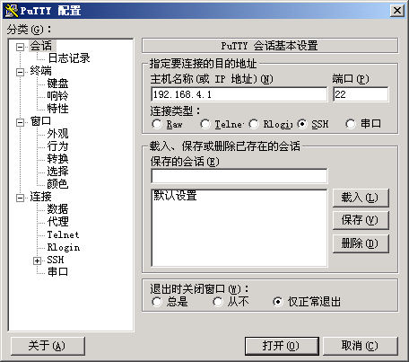
图形、字符操作界面的切换
SSH远程登录Linux主机
  SSH（Secure SHell，安全命令解释器）
  Linux/Unix服务器的最常用管理方式
  常用图形客户端：
    PuTTY、SSH Client
Notes:
若需讲解本页，请去掉此幻灯片的“隐藏”属性
—— SSH服务器的配置将在《Linux网关及安全应用》课程中讲解，这里只需简单介绍一下即可
—— 教会学员使用PuTTY远程登录工具后，更便于教员在授课中的演示，虚拟机可在字符模式运行，节省资源
1）如果时间充裕，教员可以在这里进行介绍（RHEL5默认已启用sshd服务），需要通过图形界面配置IP地址，并能与宿主机相互通讯
2）或者也可以选择在课下、实验课前进行介绍

Slide 22
字符界面命令提示符
主提示符
  [ 登录用户@主机名 工作目录 ]
辅助提示符
  root用户（管理员）登陆后，该提示符为“#”
  其他普通用户登陆后，该提示符为“$”
Linux:~ #
Notes:
主提示符中的”主机名“表示当前主机的名称（并非远程登录客户机的主机名）
主提示符中的”工作目录“表示用户当前所处的工作目录，波浪号”~“表示用户的宿主目录（用户登录后默认所在的目录）

Slide 23
关机及重启命令
重启
  shutdown -r now
  shutdown -r +15 “警告：系统将于15分钟后重启”
  reboot
关机
  shutdown -h now
  halt
  halt -p
Notes:
这里只需要学员指导这些命令的作用并会使用即可，关于命令的具体用法将在下一章详细讲解
shutdown命令的“-r” 选项表示重启， “-h” 选项表示关机， “+15” 表示过15分钟以后， “now”表示现在、立即
halt命令的“-p” 选项表示终止系统后中断电源（需主板硬件支持）
最后教员可以演示一条关机命令（例如： shutdown -r +15 “警告：系统将于15分钟后重启” ），以关闭虚拟机，然后转下一页进行总结后下课

